Slide 2
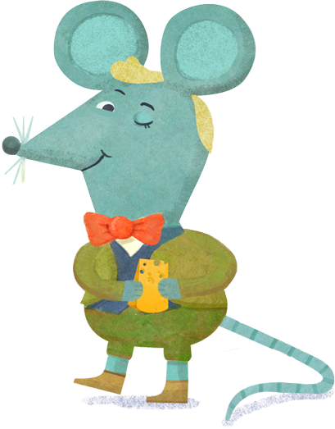
Здравствуйте, ребята! Давайте повторим то, что уже знаем.

Slide 3
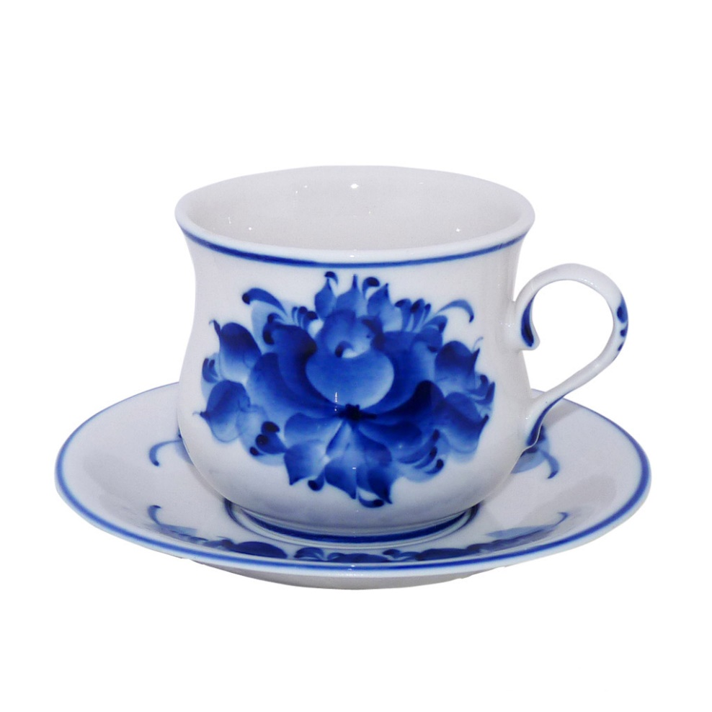
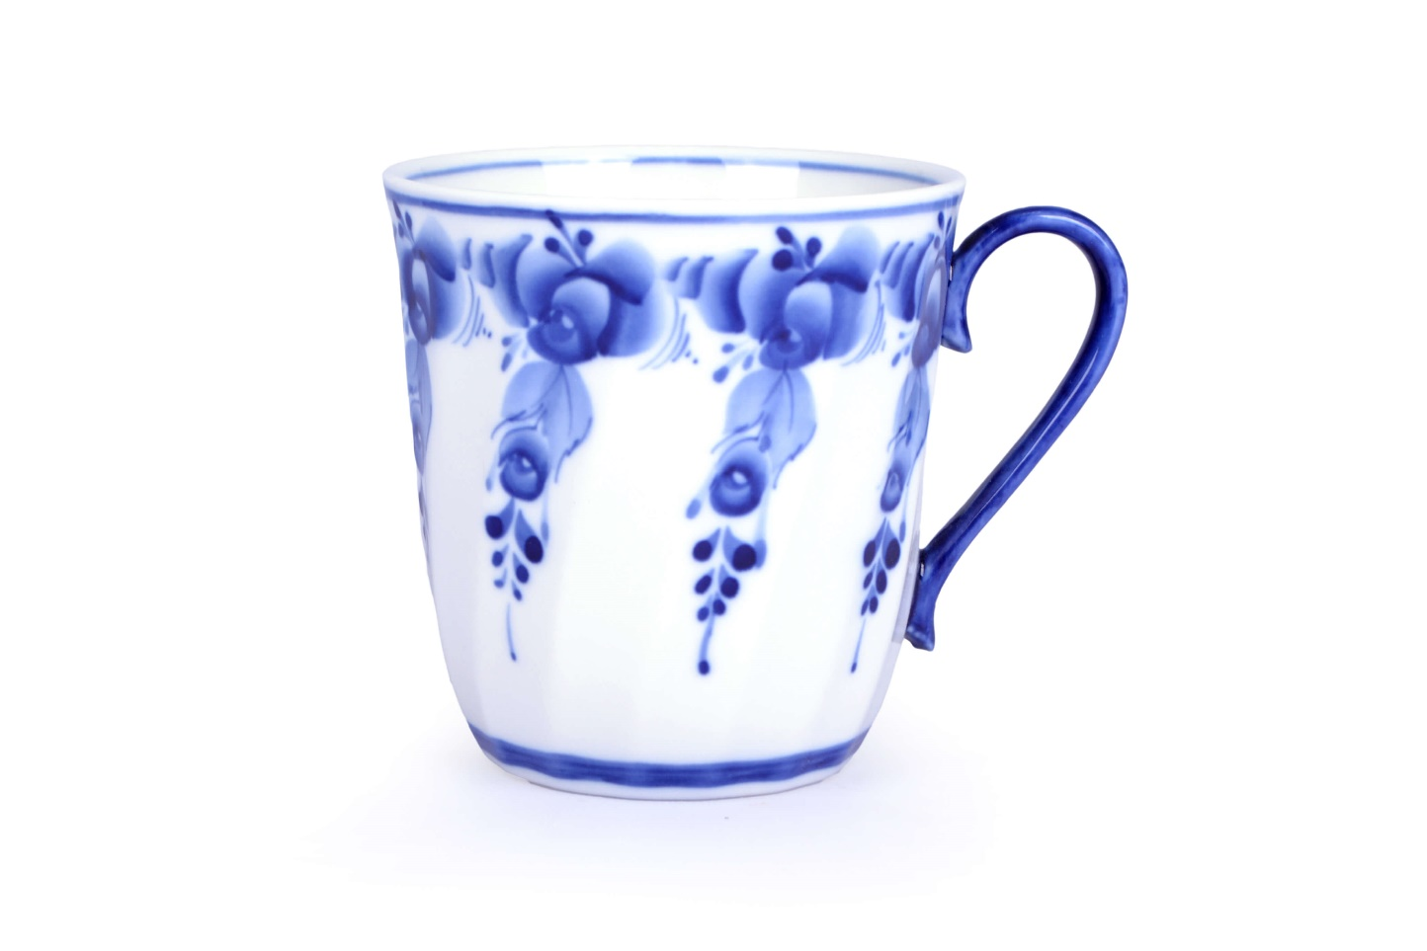
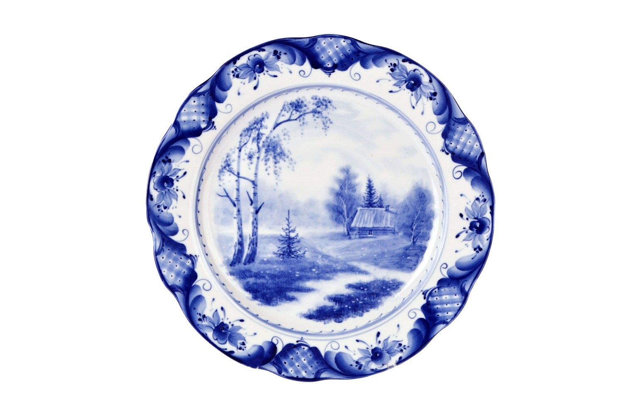
Гжельская посуда

Slide 4
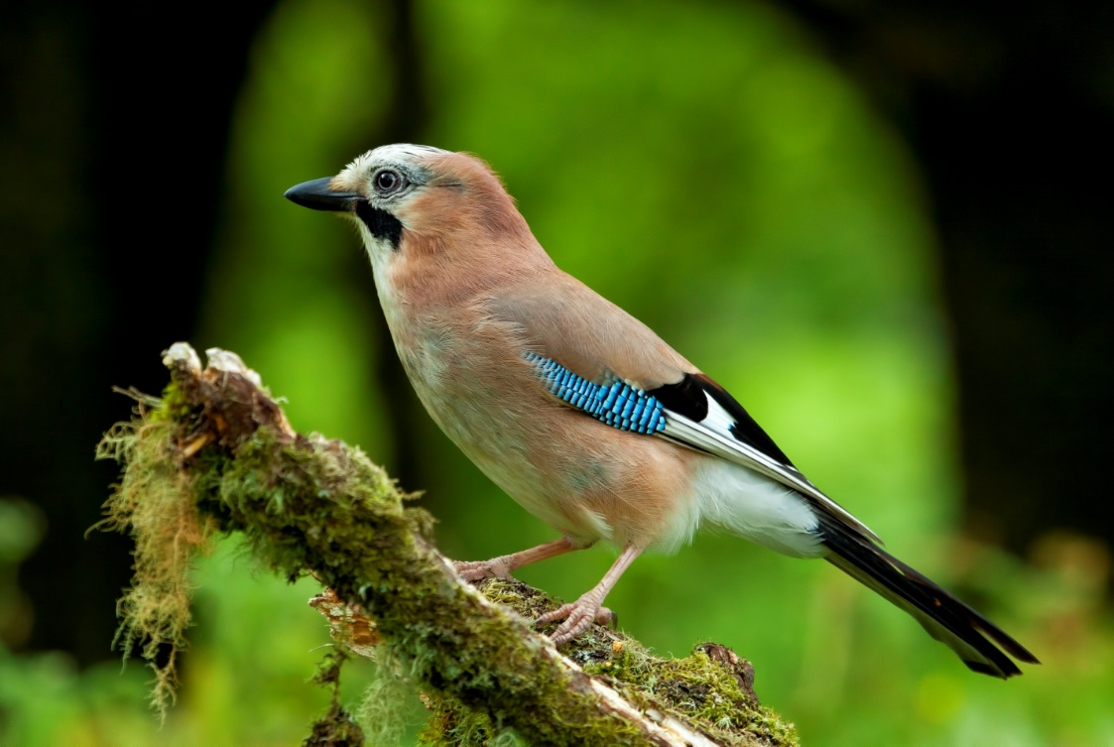
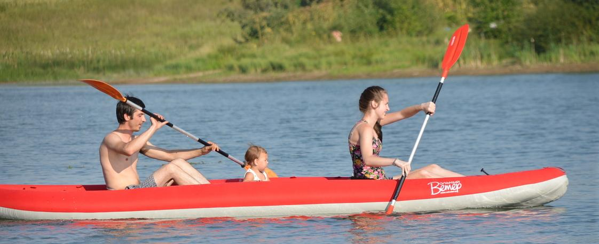
?

Slide 9
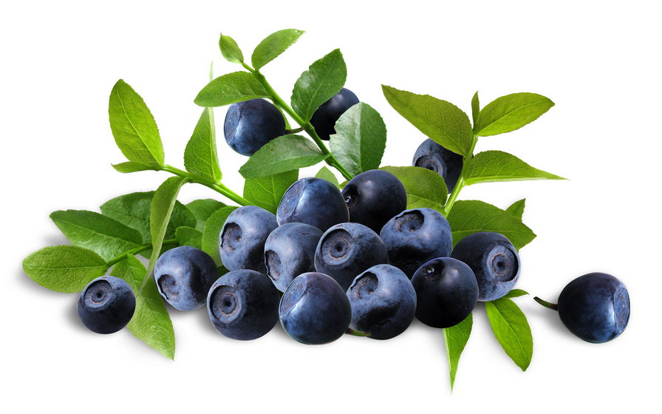
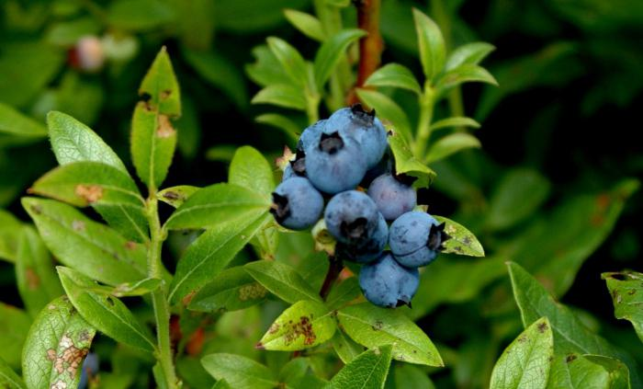
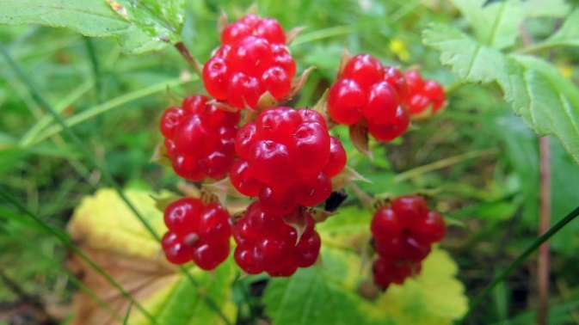

Slide 10
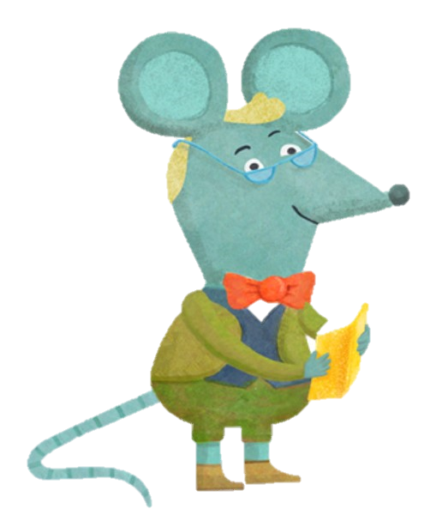
Спасибо, ребята, за урок! До новых встреч!
Что показалось немного трудным?
Что вам особенно понравилось на уроке?
Как не ошибиться в написании слова с непроверяемым безударным звуком?
Какая у нас была тема урока?

Slide 11
Домашнее задание: ТПО с. 44-45 №95-97

Slide 12
